Slide 1

第6章 单片机串行口及应用
本章目录
6.1 串行通信的基本概念
6.2 MCS-51单片机串行口
6.3 串行口的应用
6.4 常用串行通信总线标准及接口电路

Slide 2
第6章 单片机串行口及应用
教学目标
1. 了解串行通信基本概念
熟悉串行口的结构特点及控制方法
掌握串行口特殊功能寄存器的应用
4. 学会设计典型的串行通讯程序
学习重点和难点
工作方式选择
波特率计算

Slide 3
6.1 串行通信的基本概念
6.2 MCS-51单片机串行口
6.3 串行口的应用
6.4 常用串行通信总线标准及接口电路

Slide 4
概述
通信：计算机与外界的信息交换称为通信。
CPU与外围设备的基本通信方式：
并行通信：数据的各位同时传送。
串行通信：数据的各位逐位传送。
D0
特点：速度快、效率高，需多根数据传输线；适用于距离短，速度快的应用。
应用：系统总线……
D1
D2
D3
D4
D5
D6
D7
D0
D1
特点：速率较慢，只需要一根(单工/半双工)或一对(全双工)数据线；抗干扰性好，适合于长距离传输。
应用：串行通信口……
D2
D3
D4
D5
D6
D7

Slide 5
概述
并行通信与串行通信
51单片机
P1.0
外设
51单片机
外设
P1.1
RXD
RXD
P1.2
TXD
TXD
P1.3
P1.4
P1.5
P1.6
P1.7
GND
GND
并行通信
串行通信

Slide 6
6.1 串行通信的基本概念
6.1.1 异步通信和同步通信
串行通信有两种基本通信方式：异步通信和同步通信。
异步通信：数据通常以字符(或字节)为单位组成数据帧传送。
第n-1个字符帧
第n个字符帧
第n+1个字符帧
无空闲字符帧，字符连续
奇
停
起
奇
停
起
偶
止
始
8位数据
偶
止
始
位
位
位
位
位
位
D7
0/1
1
0
D0
D1
D2
D3
D4
D5
D6
D7
0/1
1
0
D0
D1
第n-1个字符帧
第n个字符帧
第n+1个字符帧
有空闲字符帧，字符不连续
空
起
奇
停
空
闲
始
8位数据
偶
止
闲
位
位
位
位
位
1
0
D0
D1
D2
D3
D4
D5
D6
D7
0/1
1
1
1
1
0
D0
图6-1 异步通信的字符帧格式

Slide 7
6.1 串行通信的基本概念
6.1.1 异步通信和同步通信
每一帧数据包括以下几个部分：
起始位：位于数据帧开头，占一位，始终为低电平0，标志传送数据的开始，用于向接收设备表示发送端开始发送一帧数据。
数据位：要传送的字符(或字节)紧跟在起始位之后，用户根据情况可取5位、6位、7位或8位，若所传数据为ASCII字符，则常取7位，由低位到高位依次传送。
奇偶校验位：位于数据位之后，仅占一位，用于校验串行发送数据的正确性，可根据需要采用奇校验或偶检验。
停止位：位于数据帧末尾，占一位、一位半或两位，为高电平1，用于向接收端表示一帧数据已发送完毕。
空闲位：为使收发双方有一定的操作间隙，可依据需要在相邻数据帧间插入若干空闲位，空闲位为高电平1，表示线路处于等待状态。
Notes:
1. 由于数据是在传输线上定时的，并且每一个设备有其自己的时钟，很可能在通信中两台设备间出现了小小的不同步。因此停止位不仅仅是表示传输的结束，并且提供计算机校正时钟同步的机会。适用于停止位的位数越多，不同时钟同步的容忍程度越大，但是数据传输率同时也越慢。
2. 较长的停止位是让接收方有足够的时间处理收到的数据，同时允许接收方可以准备好再次接收新的数据，当接收方的速度足够快时，停止位的长度可以减小。可以一定程度上减少波特率误差的积累。
3. 相当于中间插入了一段空闲状态(0.5bit)，下个byte又会重新同步了。有的系统只用半位(0.5bit)的停止位。

Slide 8
6.1 串行通信的基本概念
6.1.1 异步通信和同步通信
异步通信的主要特点：
传输线空闲时为高电平1，当接收端检测到传输线上发送的低电平0时表示数据发送开始，接收端接收到数据帧中的停止位表示数据发送完毕。
发送端和接收端可由各自的时钟控制数据的发送和接收，两个时钟彼此独立，互不同步。【事先约定：字符格式、波特率】
不需要传送同步脉冲，字符帧的长度不受限制，对硬件要求低，较适用于数据传送量不很大，传输速率不高的远距离通信场合。
数据在线路上的传送不连续，传送时，字符间隔不固定，各个字符可以是连续，可以是间断传送，取决于通信协议或约定。
每帧数据都有起始位和停止位，传输数据的效率受到限制，一般50~9600bit/s。
Notes:
异步通信由于要在每个数据前后附加起始位、停止位，每发送一个字符约有20%的附加数据，占用了传输时间，降低了传送效率。

Slide 9
6.1 串行通信的基本概念
6.1.1 异步通信和同步通信
串行通信有两种基本通信方式：异步通信和同步通信。
同步通信：通信双方使用同一时钟。
信息帧
同步字符
数据2
数据3
…
校验字符
CRC
校验字符
CRC
同步字符
数据1
数据n
数据块
图6-2 同步传送的数据格式
同步字符：传送数据前，采用一个或两个传送同步字符作为起始标志。
信息帧：包含同步字符，数据块，校验字符。
数据块：无起始位和停止位，数据块内部数据与数据之间没有间隔，连续发送；若发送的数据块之间有间隔，则发送同步字符填充。
Notes:
异步通信技术较为简单，应用范围广；同步通信传输速率高，适用于高速率、大容量的数据通信，但硬件复杂。

Slide 10
6.1 串行通信的基本概念
6.1.2 串行通信的制式
按数据传送方向，串行通信分为单工、半双工和全双工三种 。
单工制式
只允许数据向一个方向传送，即一方只能发送，另一方只能接收。只需要一根传输线。
半双工制式
允许数据双向传送，但由于只需要一根传输线，在同一时刻只能一方发送，另一方接收。
全双工制式
允许数据同时双向传送，可收/发同时进行。需要两根传输线。

Slide 11
6.1 串行通信的基本概念
6.1.2 串行通信的制式
按数据传送方向，串行通信分为单工、半双工和全双工三种 。
图6-3 串行通信方式

Slide 12
6.1 串行通信的基本概念
6.1.3 波特率和发送/接收时钟
波特率
串行通信的数据是按位传送，每秒传送二进制的位数称为波特率(比特数)，单位是bps (bit per second)，即比特/秒。
波特率是串行通信的重要指标，用于衡量数据传输的速率。标准波特率系列为110bit/s、300bit/s、600bit/s、1200bit/s、 1800bit/s、2400bit/s、4800bit/s、9600bit/s、19200bit/s、115200bit/s等。
接收端和发送端的波特率分别设置，必须保持相同。

Slide 13
6.1 串行通信的基本概念
6.1.3 波特率和发送/接收时钟
波特率
例题：数据传送的速率为120字符/秒，而每个字符又包含10位二进制数，计算波特率大小和每位传送时间。
波特率=120字符/秒×10位/字符
=1200位/秒=1200bps。
每一位的传送时间为波特率的倒数：
T=1/1200＝0.833ms。

Slide 14
6.1 串行通信的基本概念
6.1.3 波特率和发送/接收时钟
发送/接收时钟
二进制数据序列在串行传送过程中以数字信号的形式出现，无论发送或是接收，都必须有时钟信号对传送的数据进行定位。
数据发送时，发送器在发送时钟下降沿将移位寄存器中的数据串行移位移出；接收数据时，接收器在接收时钟上升沿对数据位采样。
为保证数据传输无误，发送、接收时钟频率应大于或等于波特率，两者的关系为：发送/接收时钟频率=n×波特率，n为波特率因子，n=1、16或64。同步传输方式，n=1；异步传输方式，通常取n=16。

Slide 15
6.1 串行通信的基本概念
6.1.4 奇偶校验
远距离串行通信时，容易受到噪声干扰，为保证通信质量，需要对传输的数据进行校验。
采用奇偶校验法，发送时在每个字符(或字节)之后附加一位校验位，这个校验位可以是“0”或“1”，以便使校验位和所发送的字符(或字节)中“1”的个数为奇数——称为奇校验，或为偶数——称为偶校验。
奇偶校验是对一个字符(或字节)校验一次，只能提供最低级的错误检测，通常只用于异步通信中。

Slide 16
6.1 串行通信的基本概念
6.2 MCS-51单片机串行口
6.3 串行口的应用
6.4 常用串行通信总线标准及接口电路

Slide 17
6.2 MCS-51单片机串行口
通用异步接收和发送器UART (Universal Asynchronous Receive and Transmit port)，其基本组成为接收器、发送器和控制器。
发送器/接收器：串并转换；
控制器：完成格式信息的插入和滤除及错误校验。
MCS-51系列单片机内部有一个全双工串行异步通信接口，通过软件编程，可作通用异步接收和发送器用，构成双机或多机通信系统，也可外接移位寄存器后扩展为并行I/O口。
主要特征：
可编程全双工异步串行通信接口
四种工作模式
支持多种波特率设置
接收、发送数据均可工作在查询方式或中断方式

Slide 18
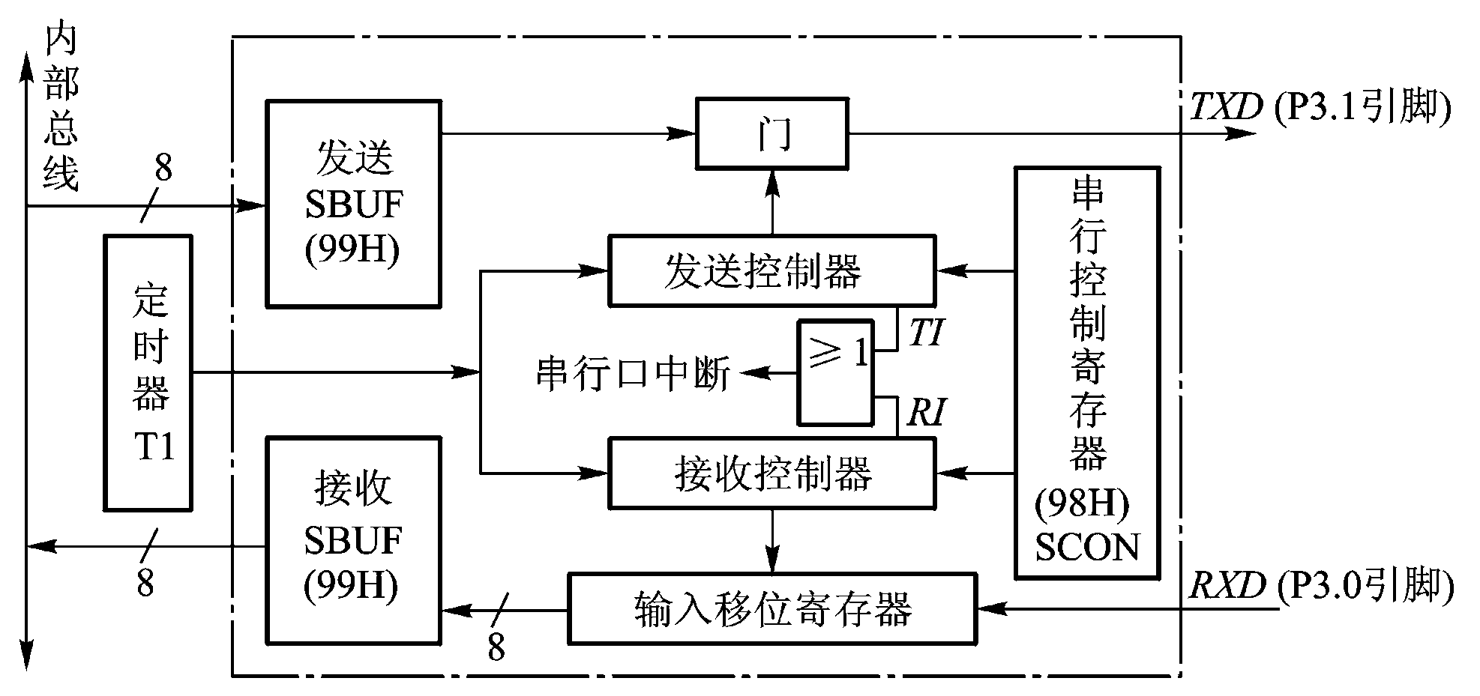
6.2 MCS-51单片机串行口
6.2.1 串行口的结构
通用异步接收和发送器UART，通过引脚RXD (P3.0 )和TXD (P3.1)与外界进行通信。
图6-5 串行口内容结构简化示意图

Slide 19
6.2 MCS-51单片机串行口
6.2.1 串行口的结构
注意：
串行口可同时发送和接收数据，两个缓冲器共用一个地址99H，通过对SBUF的读/写指令来区别：
CPU写SBUF(MOV SBUF, A)时：每发送完一帧，硬件自动置位串行口发送中断标志位TI=1，向CPU申请中断，请求CPU发送下一个数据。
CPU读SBUF(MOV A, SBUF)时：每接收完一帧，硬件自动置位串行口接收中断标志位RI=1，向CPU申请中断，请求CPU接收这一数据。

Slide 20
6.2 MCS-51单片机串行口
6.2.1 串行口的结构
注意：
串行口内部有两个物理上相互独立的数据缓冲器SBUF，一个用于发送数据，一个用于接收数据。
接收/发送数据，无论是否采用中断方式工作，每接收/发送一个数据都必须用指令对RI/TI 清0，以备下一次收/发。
为避免前后两帧数据重叠，接收器是双缓冲。
串行口相关的SFR (SCON，PCON)。

Slide 21
6.2 MCS-51单片机串行口
6.2.2 串行口控制
MCS-51串行口是一个可编程接口，涉及两个特殊功能寄存器SCON和PCON，可控制串行口的工作方式和波特率。
串行口控制寄存器SCON：串行数据通信的方式、接收和发送控制以及串行口的状态标志都由SCON控制和指示。
电源控制寄存器PCON：控制串行口工作于方式1、方式2、方式3时的波特率。

Slide 22
6.2 MCS-51单片机串行口
6.2.2 串行口控制
串行口控制寄存器SCON
SCON
(98H)
D7 | D6 | D5 | D4 | D3 | D2 | D1 | D0
SM0 | SM1 | SM2 | REN | TB8 | RB8 | TI | RI
SM0、SM1：串行口工作方式选择位，用于设定串行口的工作方式。
SM0 | SM1 | 工作方式 | 功能说明 | 波特率
0 | 0 | 方式0 | 同步移位寄存器 | fosc/12
0 | 1 | 方式1 | 10位异步通信 | 可变，T1或T0提供
1 | 0 | 方式2 | 11位UART 、可多机 | fosc/64或 fosc/32
1 | 1 | 方式3 | 11位UART 、可多机 | 可变，T1或T0提供

Slide 23
6.2 MCS-51单片机串行口
6.2.2 串行口控制
SM2：多机通信控制位。① 方式2和方式3可用于多机通信，在这两种主-从式多机通信中SM2用于从机的接收控制，若SM2=1，从机可接收地址帧，若接收到的第9位数据RB8=1(地址帧)时，置位RI；当接收到的RB8=0(数据帧)时，不置位RI，并且将接收到的前8位数据丢弃。若SM2=0，从机可接收所有信息，不论收到的第9位数据RB8是0(数据帧)或1(地址帧)，都置位RI，接收的数据(数据帧)装入SBUF中。② 在方式1中，若SM2=1，只有当接收的停止位为1时才能置位RI。③ 在方式0中，必须使SM2=0。
REN：允许接收控制位。若使REN=1，则允许串行口接收数据；若使REN=0，则禁止串行口接收数据。
Notes:
方式2或方式3中，若SM2=0，从机确定与主机通信，从机可接收主机发送的所有信息，不论收到的第9位数据RB8是0或1，都会置位RI。如果主机向从机发送数据/命令时，TB8=0，从机接收到RB8=0；如果主机要结束与从机通信，需要发送地址帧，将TB8=1，从机接收到RB8=1。

Slide 24
6.2 MCS-51单片机串行口
6.2.2 串行口控制
TB8：方式2和方式3中发送数据的第9位，可有软件定义。单机通信中该位可作为奇偶校验位；在多机通信中，该位可用作发送地址帧(TB8=1)或数据帧(TB8=0)标志位。方式0或方式1中，该位不用。
RB8：方式2和方式3中接收数据的第9位。在方式2和方式3中，将接收到的数据的第9位放入该位。单机通信中该位可作为奇偶校验位；在多机通信中，可以是约定的地址/数据标志位。在方式1中，若SM2=0，则RB8是已接收到的停止位。方式0中，该位不用。
TI：发送中断标志位。在方式0串行发送第8位结束或其他方式开始串行发送停止位时由硬件置位，在开始发送前必须由软件清零。(串行口中断被响应后，TI不会被硬件自动清零)
RI：接收中断标志位。在方式0接收到第8位结束时或在其他方式下接收到停止位时，RI由硬件置位。RI必须由软件清零。

Slide 25
6.2 MCS-51单片机串行口
6.2.2 串行口控制
关于TI和RI：TI和RI是属同一中断源，CPU不清楚是发送还是接收产生的中断请求，所以，在全双工通信时，必须由软件来判别。
单片机多机通信技术
1. 多机通信接口设计：
MCS-51单片机构成的多机系统常采用总线型主从式结构，即主机发送的信息可被各从机接收，而从机发送的信息只能由主机接收，从机与从机之间不能相互直接通信。
根据主机与各从机之间距离的远近，抗干扰性等要求，可选择TTL电平、RS-232C、RS-422A或RS-485传输，采用不同的通信标准时，还需要进行相应的电平转换，有时还需要对信号进行光电隔离。

Slide 26
6.2 MCS-51单片机串行口
6.2.2 串行口控制
单片机多机通信技术
2. 多机通信原理：
多机通信的实现主要靠主、从机正确设置与判断多机通信控制位SM2和发送、接收的第9位数据(TB8或RB8)。当主机给从机发送信息时，要根据发送信息的性质来设置TB8，发送地址帧时，TB8=1，发送数据或命令时，TB8=0。当从机的SM2=1时，该从机只接收地址帧(RB8=1)，对数据帧(RB8=0)将不予理睬。而当SM2=0时，该从机接收所有发来的信息。
3. 多机通信过程：
(1) 令所有从机的SM2=1，处于直接收地址帧的状态(从机复位)；
(2) 主机发送一帧地址信息，其中包括8位地址，第9位(TB8)为1，表示发送的是地址；

Slide 27
6.2 MCS-51单片机串行口
6.2.2 串行口控制
单片机多机通信技术
3. 多机通信过程：
(3) 从机接收到地址帧后，各自中断CPU，把接收到的地址与其本机地址进行比较，地址相符的从机SM2=0，准备接收主机发来的数据/命令；地址不相符的从机仍保持SM2=1，对主机发来的数据帧不予理睬，直到主机发来新的地址帧；
(4) 主机与被寻址的从机通信，发送数据/命令，第9位(TB8)为0；
(5) 被寻址的从机因SM2=0，可以接收主机发送的所有数据，当从机接收数据结束时，置位SM2，返回接收地址帧状态(复位状态)；
(6) 当主机需要改为与其他从机通信时，可再发送地址帧寻址其他从机。

Slide 28
6.2 MCS-51单片机串行口
6.2.2 串行口控制
多机通信实现：
初始化工作：
1、必须工作在方式2或者方式3；
2、主机用第9位数据作为地址/数据的识别位；
3、从机：SM2=1，处于接收地址帧的状态。
工作流程：
1、主机发某一从机地址给所有从机(广播)，TB8=1；
2、所有从机接收信息(SM2=1、TB8=1)，送入各自SBUF，RI=1；
3、从机地址=主机所发地址，SM2=0(应答)；否则SM2=1；
4、主机发数据，TB8=0；只有目的从机接收数据；
5、主机发送地址，TB8=1；重新寻址从机。
Notes:
主-从机通信完毕后，从机置位SM2，返回接收地址帧的状态(复位状态)，当主机需要改为与其他从机进行通信时，可再发出地址帧来呼叫其他从机。

Slide 29
6.2 MCS-51单片机串行口
6.2.2 串行口控制
电源控制寄存器PCON
PCON
(87H)
D7 | D6 | D5 | D4 | D3 | D2 | D1 | D0
SMOD |  |  |  | GF1 | GF0 | PD | IDL
SMOD：串行口波特率倍率控制位。SMOD=1时，波特率加倍。单片机复位时，SMOD=0。(只有此位与串行口有关)
GF0、GF1：通用标志位。
PD：掉电控制位。PD=1进入掉电方式。
IDL：空闲控制位。IDL=1进入空闲方式。当PD与IDL同时为1时，先进入掉电控制方式。

Slide 30
6.2 MCS-51单片机串行口
6.2.3 串行口的工作方式
MCS-51串行口有方式0、方式1、方式2和方式3四种工作方式，用户可根据实际需要进行选用。方式0主要用于扩展并行输入/输出口，方式1、方式2和方式3主要用于串行通信。
方式0
方式0为同步移位寄存器输入/输出方式，常用于扩展并行I/O口。
串行数据通过RXD输入/输出(数据端)，通过TXD输出同步移位脉冲，作为外围设备的同步信号。【半双工模式】
方式0只收/发8位数据，无起始位、奇偶校验位及停止位，低位在前、高位在后。

Slide 31
6.2 MCS-51单片机串行口
6.2.3 串行口的工作方式
方式0
波特率固定为fosc/12。
启动发送：TI=0、写SUBF
启动接收：RI=0、REN=1
图6-6 方式0输出时序(发送：下降沿)

Slide 32
6.2 MCS-51单片机串行口
6.2.3 串行口的工作方式
方式0
图6-7 方式0输入时序(接收：上升沿)

Slide 33
6.2 MCS-51单片机串行口
6.2.3 串行口的工作方式
方式0
扩
展
并
行
输
出
扩
展
并
行
输
入

Slide 34
6.2 MCS-51单片机串行口
6.2.3 串行口的工作方式
方式1
方式1为波特率可变的10位异步通信方式，由TXD端发送数据，RXD端接收数据。收发一帧数据的格式为1位起始位、8位数据位、1位停止位，共10位 。
图6-8 方式1数据帧格式

Slide 35
6.2 MCS-51单片机串行口
6.2.3 串行口的工作方式
方式1
发送过程：当CPU执行数据写入SBUF指令时，就启动发送过程。当发送完一帧数据时，由硬件将发送中断标志位TI置位。
接收过程：当用软件REN=1时，接收器开始对RXD引脚进行采样，采样脉冲频率是所选波特率的16倍。当检测到RXD引脚上出现从“1”到“0”的跳变时，就启动接收器接收数据。
当一帧数据接收完毕后，必须同时满足以下两个条件：①RI=0，②SM2=0或接收到的停止位为1，这次接收才真正有效而不丢失，即将8位数据送入SBUF，停止位送RB8。同时置位RI，向CPU发送中断请求，CPU应及时读出SBUF的数据，否则，接收到的数据将会被下一帧数据所覆盖。

Slide 36
6.2 MCS-51单片机串行口
6.2.3 串行口的工作方式
方式1
图6-9 方式1输出时序
图6-10 方式1输入时序

Slide 37
6.2 MCS-51单片机串行口
6.2.3 串行口的工作方式
方式2和方式3
方式2和方式3都是11位异步通信，操作方式完全一样，只有波特率不同，适用于多机通信。数据由TXD发送，RXD接收。收发一帧数据为11位：1位起始位、8位数据位、1位可编程的第9位(D8：用于奇偶校验或地址/数据选择，发送时为TB8，接收时送入RB8)、1位停止位。
图6-11 方式2和方式3的数据帧格式

Slide 38
6.2 MCS-51单片机串行口
6.2.3 串行口的工作方式
方式2和方式3
图6-12 方式2和方式3输出时序
图6-13 方式2和方式3输入时序

Slide 39
6.2 MCS-51单片机串行口
6.2.3 串行口的工作方式
方式2和方式3
发送过程：发送前，根据通信协议由软件设置TB8，然后执行发送数据写入SBUF指令，即可启动发送过程。串行口能自动把TB8取出并装入到第9位数据位(D8)。发送完一帧数据时，由硬件置位TI。
接收过程：当用软件使REN=1时，允许接收。接收器开始采样RXD引脚上的信号，检测和接收数据的方法与方式1相似。当接收到第9位数据送入接收移位寄存器后，若同时满足以下两个条件： ① RI=0，② SM2=0或接收到的第9位为RB8=1(SM2=1)，则这次接收有效而不丢失，8位数据装入SBUF，第9位数据装入RB8，并由硬件置位RI，向CPU发送中断请求，CPU应及时读出SBUF的数据，否则，接收到的数据将会被下一帧数据所覆盖。

Slide 40
6.2 MCS-51单片机串行口
6.2.4 波特率的设置
方式0和方式2的波特率固定。
方式1和方式3的波特率由定时器T1溢出率和SMOD决定。
增强型单片机，也可使用T2作波特率发生器。
方式0的波特率
方式0为同步移位寄存器方式。
波特率固定为振荡频率的1/12，不受PCON寄存器SMOD位影响。
波特率=fosc/12

Slide 41
6.2 MCS-51单片机串行口
6.2.4 波特率的设置
方式2的波特率
串行口的波特率可由PCON中的SMOD位控制。
方式2的波特率只有两种(fosc/64或 fosc/32)、11位的异步通信，可多机通信。
SMOD=0，波特率为fosc/64；
SMOD=1，波特率为fosc/32。
即
波特率=2^{SMOD}×fosc/64

Slide 42
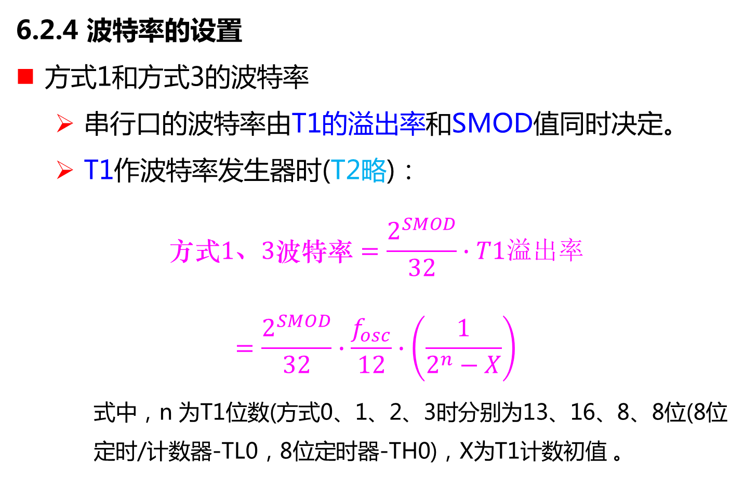
6.2 MCS-51单片机串行口
6.2.4 波特率的设置
方式1和方式3的波特率
串行口的波特率由T1的溢出率和SMOD值同时决定。
T1作波特率发生器时(T2略)：
$$方式1、3波特率=\frac{2^{SMOD}}{32}∙T1溢出率$$
$$=\frac{2^{SMOD}}{32}∙\frac{f_{osc}}{12}∙\left(\frac{1}{2^{n}−X}\right)$$
式中，n 为T1位数(方式0、1、2、3时分别为13、16、8、8位(8位定时/计数器-TL0，8位定时器-TH0)，X为T1计数初值 。

Slide 43
6.2 MCS-51单片机串行口
6.2.4 波特率的设置
表1 常用波特率一览表
波特率
(方式1、3)
f_{osc}=6MHz
f_{osc}=12MHz
f_{osc}=11.059MHz
SMOD
T1方式
初值
SMOD
T1方式
初值
SMOD
T1方式
初值
62.5k
1
2
FFH
19.2k
1
2
FDH
9.6k
0
2
FDH
4.8k
1
2
F3H
0
2
FAH
2.4k
1
2
F3H
0
2
F3H
0
2
F4H
1.2k
1
2
E6H
0
2
E6H
0
2
E8H
600
1
2
CCH
0
2
CCH
0
2
D0H
300
0
2
CCH
0
2
98H
0
2
A0H
137. 5
1
2
1DH
0
2
1DH
0
2
2EH
110
0
2
72H
0
1
FEEBH
0
1
FEFFH

Slide 44
6.1 串行通信的基本概念
6.2 MCS-51单片机串行口
6.3 串行口的应用
6.4 常用串行通信总线标准及接口电路

Slide 45
6.3 串行口的应用
串行口基本编程
SCON设置
(1) 串口工作模式初始化
(2) 波特率参数设置
(3) 中断初始化
初始化
① TMOD设置
② TH1/TL1设置
③ SMOD设置
(1) 查询控制方式
(2) 中断控制方式
IE/IP设置
数据传送

Slide 46
6.3 串行口的应用
6.3.1 串行口方式0的应用
串行口方式0为同步操作，外接串入-并出或并入-串出器件，可实现I/O口扩展。
扩展并行输出口
外接串行输入/并行输出同步移位寄存器，如74LS164或CD4094。
扩展并行输入口
外接并行输入/串行输出同步移位寄存器，如74LS165、74HC165或CD4014。

Slide 47
6.3 串行口的应用
6.3.1 串行口方式0的应用
【例6-2】用8051串行口外接一片CD4094，扩展为8位并行输出口，并行口的每一位接一个发光二极管，要求发光二极管从右到左以一定速度轮流点亮，并不断循环。

Slide 48
6.3 串行口的应用
6.3.1 串行口方式0的应用
程序代码如下：
ORG 0000H
LJMP MAIN
ORG 0023H
LJMP SBS
ORG 2000H
MAIN: MOV SCON, #00H
SETB ES
SETB EA MOV A, #01H CLR P1.0 ; 控制端
MOV SBUF, A
LOOP: SJMP LOOP
SBS: SETB P1.0
ACALL DELY
CLR TI
RL A
CLR P1.0
MOV SBUF, A
RETI
DELY: MOV R2, #05H
DELY0: MOV R3, #0C8H
DELY1: MOV R4, #0F8H
NOP
DELY2: DJNZ R4, DELY2
DJNZ R3, DELY1
DJNZ R2, DELY0
RET
END

Slide 49
6.3 串行口的应用
6.3.1 串行口方式0的应用
【例6-3】用8051串行口外接一片CD4014，扩展为8位并行输入口，输入数据由8位开关提供；另一个开关S提供联络信号，当S=0时，表示要求输入数据，编写程序将输入的8位开关量存入片内RAM的30H单元。
ORG 2000H
STAR: MOV SCON, #10H
WT1: JB P1.1, WT1 ; 等待开关S闭合
SETB P1.0 ; 令P/=1，CD4014并行输入数据
NOP
CLR P1.0 ; 令P/=0，CD4014开始串行输出
WT2: JNB RI, WT2 ; 等待接收
CLR RI ; 接收完毕，清RI
MOV A, SBUF ; 读输入数据到累加器
MOV 30H, A ; 存入内存30H单元
SJMP $
END

Slide 50
6.3 串行口的应用
6.3.1 串行口方式0的应用
【例6-4】利用8位移位寄存器74HC165扩展两个8位并行输入口。编程从16位扩展口读入20B的数据，并将它们转存到内部RAM的50H~63H中。
ORG 2000H
STAR: MOV R2, #0AH ; 设置读入数据组数
MOV R0, #50H ; 设置片内RAM地址指针
RECV: CLR P1.0 ; 允许并行置入数据
SETB P1.0 ; 允许串行移位
MOV R1, #02H ; 设置每组字节数
MOV SCON, #10H ; 设置串行口工作方式
WAIT: JNB RI, WAIT ; 等待接收
CLR RI ; 接收完毕，清RI
MOV A, SBUF ; 读输入数据到累加器
MOV @R0, A ; 存入内存RAM单元
INC R0
DJNZ R1, WAIT ; 是否接收完一组数据
DJNZ R2, RECV ; 是否接收完全部字节数
SJMP STAR
END

Slide 51
6.3 串行口的应用
6.3.2 串行口在其他方式下的应用
MCS-51单片机串行口工作在方式1、方式2和方式3时，都用于异步通信，其主要差别是字符帧格式和波特率不同。单片机发送或接收数据可以采用查询或中断方式。

Slide 52
6.3 串行口的应用
6.3.2 串行口在其他方式下的应用
【例6-5】编写一个发送程序，将片内RAM中20H~2FH的数据串行发送。设单片机的主频为12MHz，串行口为工作方式2，TB8作为奇偶校验位。
ORG 2000H
SEND: MOV SCON, #80H ; 设串行口为方式2
MOV PCON, #80H ; SMOD=1
MOV R0, #20H ; 首地址20H→R0
MOV R2, #10H ; 数据个数→R2
LOOP: MOV A, @R0 ; 取数据
MOV C, PSW.0 ; P→Cy
MOV TB8, C ; 奇偶标志→TB8
MOV SBUF, A ; 发送数据
WAIT: JBC TI, CNTN ; 若一帧数据发完，则跳转并清0发 中断标志
AJMP WAIT ; 等待TI=1
CNTN: INC R0
DJNZ R2, LOOP ; 数据未发送完，继续
RET

Slide 53
6.3 串行口的应用
6.3.2 串行口在其他方式下的应用
【例6-6】编写一个接收程序，将接收到16B数据存入片内RAM中20H~2FH单元。设单片机的主频为11.059MHz，串行口为工作方式3，接收时进行奇偶校验。波特率为2400bps，如果传输出错F0=1，正确F0=0。
ORG 0023H
AJMP SREV
ORG 2000H
RECV：MOV TMOD, #20H
MOV TL1, #0F4H ; 波特率2400bps
MOV TH1, #0F4H
SETB TR1
MOV SCON, #0D0H
MOV PCON, #00H

Slide 54
6.3 串行口的应用
6.3.2 串行口在其他方式下的应用
MOV R1, #20H
MOV R2, #16
SETB ES
SETB EA
LOOP: SJMP LOOP
RET
中断服务子程序：
ORG 0200H
SREV：CLR RI
MOV A, SBUF
JNB PSW.0, PZE0
JNB RB8, ERR
SJMP RIGHT
PZE0: JB RB8, ERR
RIGHT: MOV @R1, A
INC R1
DJNZ R2, FANH
CLR F0
CLR ES
FANH: RETI
ERR: CLR REN
CLR ES
CLR EA
SETB F0
RETI

Slide 55
6.3 串行口的应用
6.3.2 串行口在其他方式下的应用
【例6-7】8051串行口按全双工方式收发数据。要求将内部RAM30H单元开始的20个数据发送出去，同时将接收到的数据保存到内部RAM50H单元开始的数据缓冲区。要求传送的波特率为2400bit/s，fosc=6MHz。
ORG 0000H
LJMP MAIN
ORG 2000H
MAIN: MOV TMOD, #20H ; 定时器1设为模式2
MOV TL1, #0FAH
MOV TH1, #0FAH ; 置定时器初值，波特率2400bps
SETB TR1 ; 启动T1
MOV SCON, #50H ; 将串行口设置为方式1，REN=1
MOV PCON, #00H ; SMOD=0
MOV R0, #30H ; 发送数据区首地址→R0

Slide 56
6.3 串行口的应用
6.3.2 串行口在其他方式下的应用
MOV R1, #50H ; 接收数据区首地址→R1
MOV R2, #20 ; 置发送数据个数→R2
SETB ES
SETB EA ; 开中断
MOV A, @R0;
MOV SUBF, A;
LOOP: SJMP LOOP ; 等待中断
中断服务子程序：
ORG 0023H
AJMP SBS1 ; 转至中断服务程序
ORG 0200H
SBS1: JNB RI, SEND ; TI=1，为发送中断
ACALL SIN ; RI=1，为接收中断
SJMP NEXT
SEND: ACALL SOUT ; 调用发送子程序
NEXT: RETI

Slide 57
6.3 串行口的应用
6.3.2 串行口在其他方式下的应用
发送子程序：
SOUT: CLR TI ; 清发送中断标志
DJNZ R2, LOOP1 ; 数据未发送完，继续发送
SJMP RR1 ; 发送完返回
LOOP1: MOV A, @R0 ; 取发送数据到A
MOV SBUF, A ; 发送数据
INC R0 ; 指向下一个数据
RR1: RET
接收子程序：
SIN: CLR RI ; 清接收中断标志
MOV A, SBUF ; 读接收数据
MOV @R1, A ; 存入数据缓冲区
INC R1 ; 指向下一个存储单元
RET
END

Slide 58
6.3 串行口的应用
6.3.3 双机通信
双机通信也称为点对点异步串行通信。当两个单片机应用系统相距很近时，可将其串行口直接相连实现双机通信。
双机通信中，通信双方处于平等地位，无需识别地址，串行口工作方式1、2、3均可实现双机间全双工异步串行通信。
如果要保持通信的可靠性，还需在收发数据前规定通信协议，包括数据帧格式、差错校验与处理、波特率设置等。

Slide 59
6.3 串行口的应用
6.3.3 双机通信 【了解】
【例6-8】编制甲机发送乙机接收的双机通信程序。
甲机发送子程序：
ORG 2000H
MOV R0, #50H ; 首地址50H→R0
MOV R1, #10 ; 数据个数→R1
CLR A
SETDATA: MOV @R0, A
INC A
INC R0
DJNZ R1, SETDATA
MOV R0, #50H ; 首地址50H→R0
MOV R1, #10 ; 数据个数→R1
SEND: MOV TMOD, #20H ; 定时器1设为模式2
MOV TL1, #0FAH

Slide 60
6.3 串行口的应用
6.3.3 双机通信
MOV TH1, #0FAH ; 置定时器初值
SETB TR1 ; 启动T1
MOV SCON, #50H ; 设串行口为方式2
MOV PCON, #00H ; SMOD=0
TLLS: MOV SBUF, #0AAH ; 发送请求接收信号
WFS1: JBC TI, RYD1 ; 等待发送
SJMP WFS1
RYD1: JBC RI, RYD2 ; 等待乙机回答
SJMP RYD1
RYD2: MOV A, SBUF ; 接收应答信号
XRL A, #0BBH
JNZ TLLS ; 乙机未准备好，继续联络
SDD1: MOV R0, #50H ; 首地址50H→R0
MOV R1, #10 ; 数据个数→R1
MOV R2, #00H ; 清校验和寄存器

Slide 61
6.3 串行口的应用
6.3.3 双机通信
SDD2: MOV SBUF, @R0 ; 发送一个数据
MOV A, R2
ADD A, @R0 ; 求校验和
MOV R2, A ; 保存校验和
INC R0
WFS2: JBC TI, SDD3 ; 等待发送
SJMP WFS2
SDD3: DJNZ R1, SDD2 ; 数据块是否发送完
MOV SBUF, R2 ; 发送校验和
WFS3: JBC TI, RYD3
SJMP WFS3
RYD3: JBC RI, RYD4 ; 等待乙机回答
SJMP RYD3
RYD4: MOV A, SBUF
JNZ SDD1 ; 回答出错则重发
SJMP SEND
END

Slide 62
6.3 串行口的应用
6.3.3 双机通信
乙机接收子程序：
ORG 0000H
LJMP RECV
ORG 0023H
LJMP SEND_INT
ORG 2000H
RECV: MOV TMOD, #20H ; 定时器1设为模式2
MOV TL1, #0FAH
MOV TH1, #0FAH ; 置定时器初值
SETB TR1 ; 启动T1
MOV SCON, #50H ; 设串行口为方式2
MOV PCON, #00H ; SMOD=0
MOV DPTR, #2000H ; 首地址2000H→DPTR
MOV R1, #10 ; 数据个数→R1

Slide 63
6.3 串行口的应用
6.3.3 双机通信
MOV 40H, #00H ; 清校验和寄存器
SETB 7FH
SETB 7EH ; 标志位初始置1
SETB ES ; 允许接收中断
SETB EA ; 开中断
LOOP: SJMP LOOP ; 等待中断
SEND_INT: CLR EA ;中断服务子程序
CLR RI ; 清中断
JB 7FH, RCMD ; 是请求接收信号吗
JB 7EH, DATA1 ; 是数据块吗
MOV A, SBUF ; 接收校验和
CJNE A, 40H, ERR ; 判断发送是否正确
MOV A, #00H
MOV SBUF, A ; 正确，发00H

Slide 64
6.3 串行口的应用
6.3.3 双机通信
WFS1: JNB TI, WFS1 ; 等待发送
CLR TI
SJMP RETN
ERR: MOV A, #0FFH
MOV SBUF, A ; 出错，发0FFH
WFS2: JNB TI, WFS2 ; 等待发送
CLR TI
SJMP AGAN
RCMD: MOV A, SBUF ; 接收甲机请求信号
XRL A, #0AAH
JZ TYDX
SJMP RETN
TYDX: MOV SBUF, #0BBH ; 发送应答信号0BBH
WFS3: JNB TI, WFS3 ; 等待发送
CLR TI
CLR 7FH

Slide 65
6.3 串行口的应用
6.3.3 双机通信
SJMP RETN
DATA1: MOV A, SBUF ; 接收数据
MOVX @DPTR, A
INC DPTR
ADD A, 40H ; 求校验和
MOV 40H, A ; 保存校验和
DJNZ R1, RETN
CLR 7EH ; 数据接收完后清数据标志位
SJMP RETN
AGAN: SETB 7FH
SETB 7EH ; 恢复标志位
MOV DPTR, #2000H ; 首地址2000H→DPTR
MOV R1, #10 ; 数据个数→R1
MOV 40H, #00H ; 清校验和寄存器
RETN: SETB EA ; 开中断
RETI
END

Slide 66
6.3 串行口的应用
6.3.4 多机通信 【了解】
MCS-51系列单片机串行口方式2和方式3可用于多机通信。多机通信常采用一台主机和多台从机组成主从式多机系统，主机与各从机之间能实现全双工通信，而各从机之间不能直接通信，只能经过主机才能实现。
多机通信原理
多机通信的实现主要靠主、从机正确设置与判断多机通信控制位SM2和发送、接收的第9位数据(TB8或RB8)。
当主机给从机发送信息时，要根据发送信息的性质来设置TB8，发送地址帧时，TB8=1，发送数据或命令时，TB8=0。
当从机的SM2=1时，该从机只接收地址帧(RB8=1)，对数据帧(RB8=0)将不予理睬。而当SM2=0时，该从机接收所有发来的信息。

Slide 67
6.3 串行口的应用
6.3.4 多机通信 【了解】
多机通信过程
(1) 令所有从机的SM2=1，处于直接收地址帧的状态(从机复位)；
(2) 主机发送一帧地址信息，其中包括8位地址，第9位(TB8)为1，表示发送的是地址；
(3) 从机接收到地址帧后，各自中断CPU，把接收到的地址与其本机地址进行比较，地址相符的从机SM2=0，准备接收主机发来的数据/命令；地址不相符的从机仍保持SM2=1，对主机发来的数据帧不予理睬，直到主机发来新的地址帧；
(4) 主机与被寻址的从机通信，发送数据/命令，第9位(TB8)为0；
(5) 被寻址的从机因SM2=0，可以接收主机发送的所有数据，当从机接收数据结束时，置位SM2，返回接收地址帧状态(复位状态)；
(6) 当主机需要改为与其他从机通信时，可再发送地址帧寻址其他从机。

Slide 68
6.3 串行口的应用
6.3.4 多机通信
多机通信实例

Slide 69
6.1 串行通信的基本概念
6.2 MCS-51单片机串行口
6.3 串行口的应用
6.4 常用串行通信总线标准及接口电路

Slide 70
6.4 常用串行通信总线标准及接口电路

Slide 71
6.4 常用串行通信总线标准及接口电路
6.4.1 RS-232C总线标准及接口电路
RS-232C是使用最早、在异步串行通信中应用最广的总线标准。它由美国电子工业协会(EIA)1962年公布，1969年最后修订而成。其中，RS是英文“推荐标准”的缩写，232是标识号，C表示修改次数。
RS-232C总线标准
RS-232C适用于短距离或带调制解调器的通信场合，设备之间的通信距离不大于15m时，可以用RS-232C电缆直接连接；对于距离大于15m以上的长距离通信，需要采用调制解调器才能实现。RS-232C传输速率最大为20Kbps。 【PC机】
RS-232C标准总线为25条信号线，采用一个25脚的连接器，一般使用标准的D型25芯插头座(DB-25)。
RS-232C采用负逻辑，即逻辑1用－5V～－15V表示，逻辑0用＋5V～＋15V表示。因此，RS-232C不能和TTL电平直接相连。

Slide 72
6.4 常用串行通信总线标准及接口电路
6.4.1 RS-232C总线标准及接口电路
RS-232C接口电路——MAX232
MAX232是MAXIM公司生产的包含两路接收器和驱动器的专用集成电路，用于完成RS-232C电平与TTL电平转换。MAX232内部有一个电源电压变换器，可以把输入的＋5V电压变换成RS-232C输出电平所需的±10V电压。

Slide 73
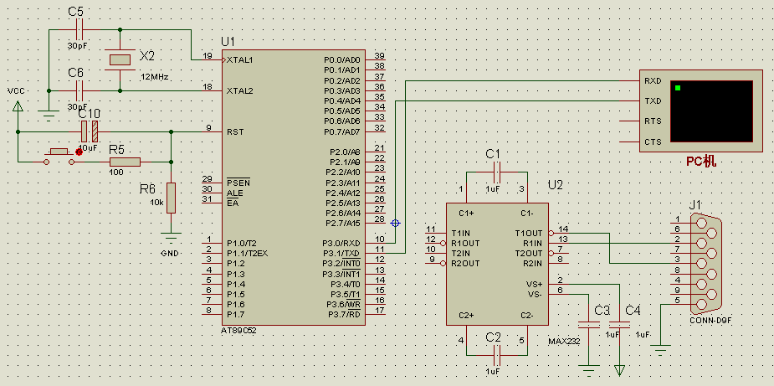
6.4 常用串行通信总线标准及接口电路
6.4.1 RS-232C总线标准及接口电路
【实例】操作说明：PC输入‘1’，单片机回复‘a’；PC输入‘2’，单片机回复‘k’；PC输入其他字符，单片机回复‘m’;PC输入‘F’，单片机回复 “Connect...”。

Slide 74
6.4 常用串行通信总线标准及接口电路
6.4.2 RS-422/485总线标准及接口电路
RS-422/485总线标准
RS-422采用差分接收、差分发送工作方式，不需要数字地线。它使用双绞线传输信号，根据两条传输线之间的电位差值来决定逻辑状态。RS-422接口电路采用高输入阻抗接收器和比RS-232C驱动能力更强的发送驱动器，可以在相同的传输线上连接多个接收节点，所以RS-422支持点对多的双向通信。 【工控机】
RS-485是RS-422的变型。它是多发送器的电路标准，允许双绞线上一个发送器驱动32个负载设备，负载设备可以是被动发送器、接收器或收发器。
RS-422/485最大传输距离为1200m，最大传输速率为10Mbps。

Slide 75
6.4 常用串行通信总线标准及接口电路
6.4.2 RS-422/485总线标准及接口电路
RS-422/485接口电路——MAX485
MAX485是用于RS-422/485通信的差分平衡收发器，由MAXIM公司生产。芯片内部包含一个驱动器和一个接收器，适用于半双工通信。其主要特性如下：
(1) 传输线上可连接32个收发器；
(2) 具有驱动过载保护；
(3) 最大传输速率为2.5Mbps；
(4) 共模输入电压范围为－7V~＋12V；
(5) 工作电流范围为：120µA～500µA；
(6) 供电电源：＋5V。

